Slide 1


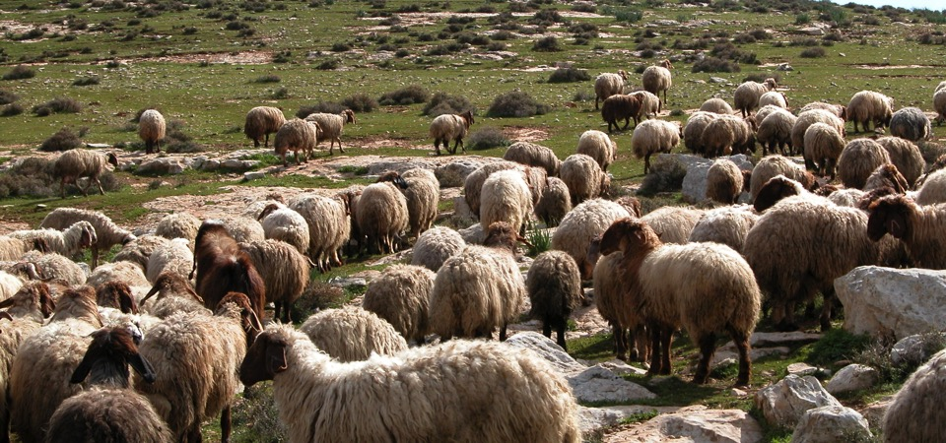
La vie d’
Isaac
TP
D Gern 1.2015

Slide 2
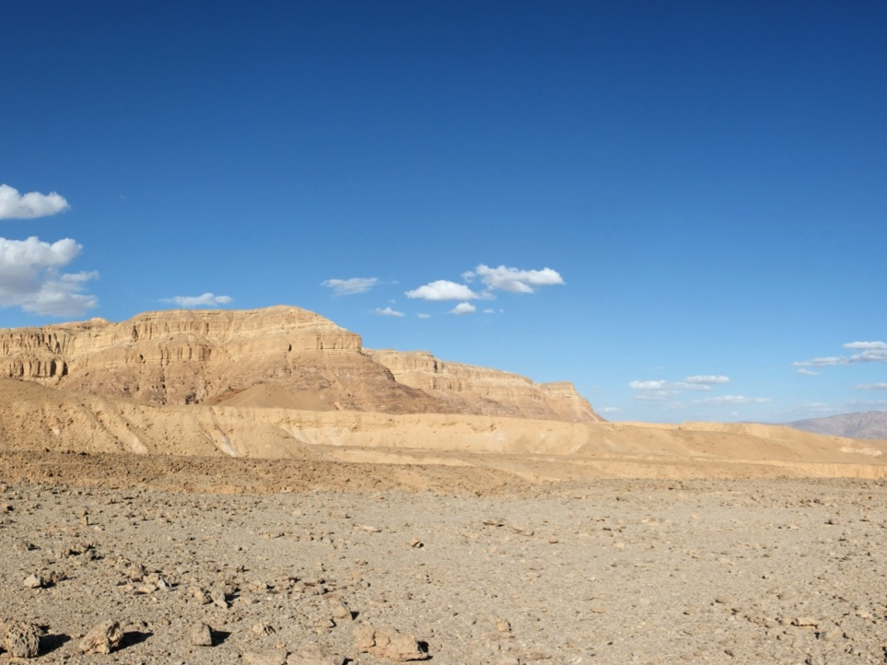
Généalogie
JESUS CHRIST
300 ans
400 ans
40 ans
360 ans
120 ans
330 ans
70 ans
500 ans
Isaac

Slide 3
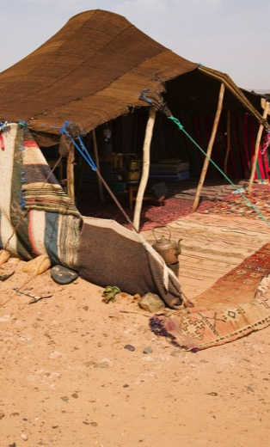
Naissance d’Isaac
Abraham et sa femme Sara sont très âgés. Ils n’ont pas d’enfant.
L’Eternel dit à Abraham:
    Je reviendrai vers toi à la même époque, et ta femme Sara aura un fils. Gn 18,10
Sara devient enceinte et enfante un fils. Abraham lui donne le nom d’Isaac.
TP

Slide 4
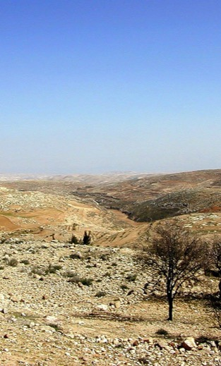
Isaac offert en sacrifice
Isaac est devenu un jeune homme.
Un jour, l’Eternel ordonne à Abraham
  d'aller sur le Mont Morija,
  de prendre avec lui Isaac
  et de l'offrir en sacrifice
Abraham obéit.
Ils partent en direction du Nord.
Ils parcourent environ 80 km en 3 jours.
FO

Slide 5
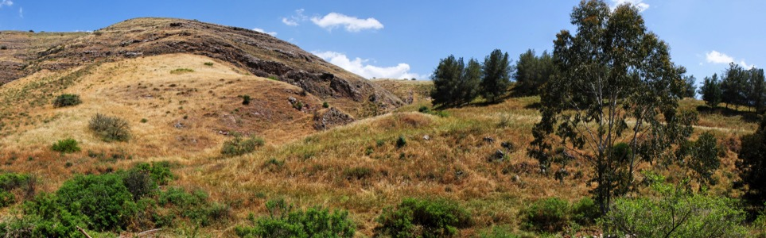
Isaac suit son père. Ils arrivent à l’endroit indiqué par Dieu.
Isaac demande à son père:
    Voici le feu et le bois, mais où se trouve l'agneau pour l'holocauste? Gn 22,7
FO

Slide 6
Son père lui répond:
    Mon fils, Dieu pourvoira lui-même à l'agneau pour l'holocauste . Gn 22,8
Abraham allume le feu. Il attache ensuite Isaac et le met sur le bois.
Selon les instructions divines, il prend son couteau pour égorger son fils.
A cet instant, l'ange de l'Eternel lui dit:
    "Abraham, Abraham".
Il répond:
    "me voici".

Slide 7
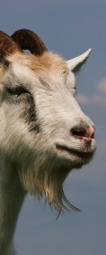
L'ange lui dit:
    Ne porte pas la main sur l'enfant et ne lui fais rien, car je sais maintenant que tu crains Dieu et que tu ne m'as pas refusé ton fils unique. Gn 22,12
Levant les yeux, Abraham découvre derrière lui un bouc retenu dans un buisson par les cornes.
Il le prend et l'offre en sacrifice à la place de son fils.

Slide 8
Cette scène a montré à Isaac qu’il ne vivait que de la grâce du Seigneur.
Il a appris à avoir pleinement confiance en Dieu.
Le bouc a été offert en sacrifice à la place d’Isaac.
Cette histoire nous fait penser à Jésus-Christ, offert sur la croix à notre place.
    Mais voici comment Dieu prouve son amour envers nous: alors que nous étions encore des pécheurs, Christ est mort pour nous. Rm 5.8

Slide 9
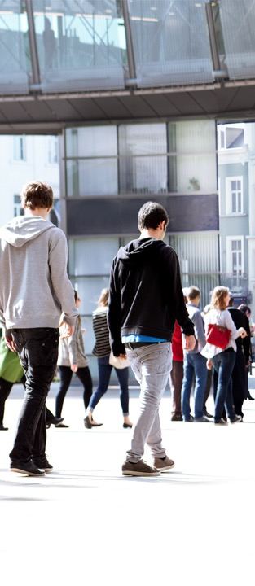
Le Seigneur peut nous demander de renoncer à certaines choses et tester ainsi notre engagement envers Lui.
Son but divin est de nous rapprocher de Lui.
Notre obéissance va entraîner des bénédictions qui vont s'étendre autour de nous.

Slide 10
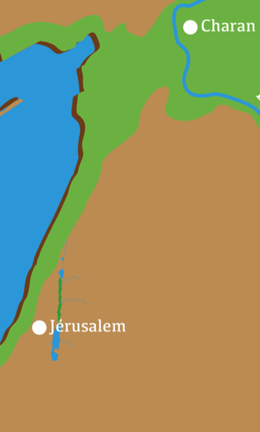
Une épouse pour Isaac
Abraham, très âgé, dit à son serviteur Eliezer d'aller chercher une épouse pour Isaac en Mésopotamie.
Le serviteur prend 10 chameaux et parcourt plusieurs centaines de km jusqu'à Charan.

Slide 11
Arrivé près d'un puits, le serviteur s'adresse à Dieu:
    Eternel, Dieu de mon seigneur Abraham, donne-moi du succès aujourd'hui et fais preuve de bonté envers mon seigneur Abraham! Voici que je me tiens près de la source d'eau, et les filles des habitants de la ville vont sortir pour puiser de l'eau. Gn 24,13
Il lui dit encore:
    Que la jeune fille à laquelle je dirai: Penche ta cruche pour que je boive et qui répondra: Bois et je donnerai aussi à boire à tes chameaux soit celle que tu as destinée à ton serviteur Isaac! Par là je reconnaîtrai que tu fais preuve de bonté envers mon seigneur. Gn 24,14

Slide 12
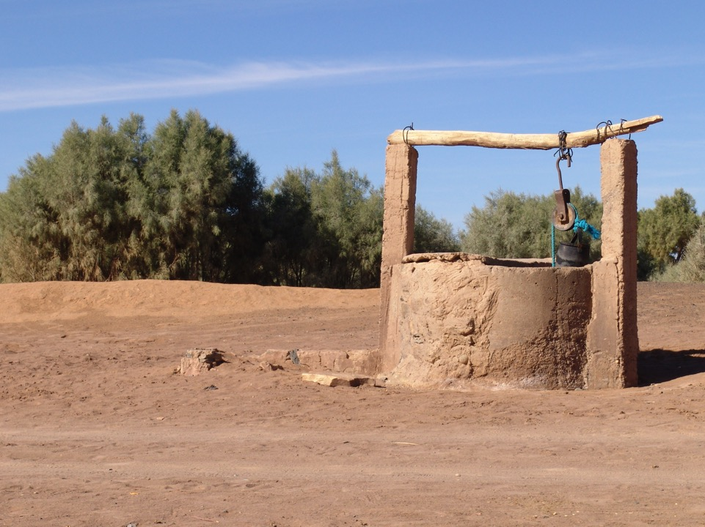

Slide 13
Eliezer a beaucoup appris sur la foi en Dieu de son maître.
  Est-ce que nos collègues ou voisins apprennent des choses sur Dieu en nous regardant?
Vous êtes peut-être à la recherche d’un-e conjoint-e.
Faites comme Eliezer, utilisez la prière, exposez votre demande à Dieu.
La réponse ne viendra pas forcément dans les minutes qui suivent, comme c'est le cas dans l'histoire d'Eliezer.
Le Seigneur sait parfaitement quelle personne est faite pour vous.
  Faites-Lui confiance, persévérez dans la prière et il vous répondra.

Slide 14
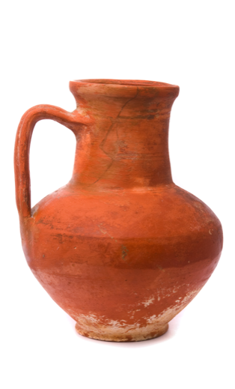
Juste après qu’Eliezer ait prié, une jeune fille appelée Rebecca arrive près du puits. Le serviteur lui dit:
    Laisse-moi boire un peu d'eau de ta cruche. Gn 24,17
Elle répond:
    Bois, mon seigneur … je puiserai aussi pour tes chameaux, jusqu'à ce qu'ils aient assez bu. Gn 24,19

Slide 15
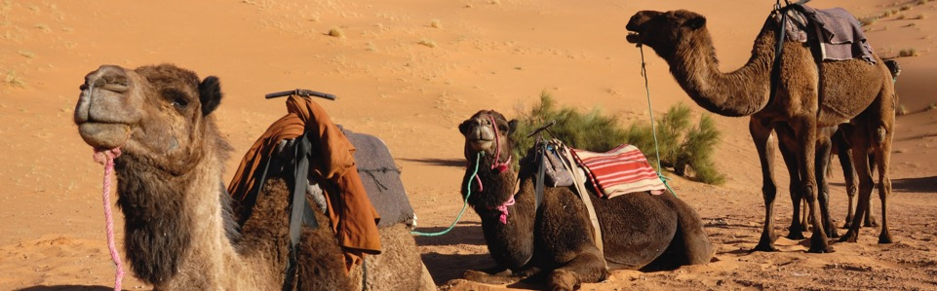
  Désaltérer un chameau assoiffé demande 60 à 100 litres d’eau.
  Rebecca a ainsi dû puiser plus de 600 litres.
Entendant la réponse de Rebecca, le serviteur s’incline et adore l’Eternel.
TP

Slide 16

Quel exemple pour nous!
  N'oublions pas de remercier le Seigneur lorsqu'il nous répond.
  Entrons en contact avec Lui et adorons-Le,
  Passons du temps avec Lui ... et laissons-Le agir.

Slide 17
Le serviteur donne à Rebecca un anneau et 2 bracelets d'or.
Il lui demande s'il est possible de passer la nuit dans la maison de son père.
Avant de manger, le serviteur explique à la famille la mission que son maître lui a donnée.
Le père et Laban, frère de Rebecca, répondent au serviteur:
    C'est de l'Eternel que cela vient. Nous ne pouvons te parler ni en mal ni en bien. Voici Rebecca devant toi: emmène-la en repartant. Qu'elle soit la femme du fils de ton seigneur, comme l'Eternel l’a dit. Gn 24,49-50

Slide 18
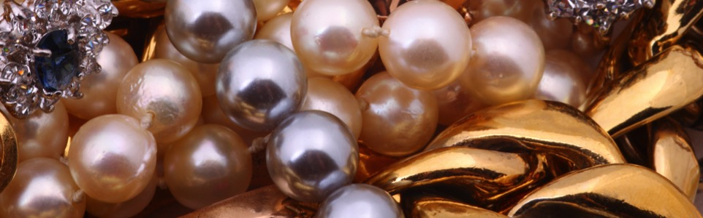
Le serviteur sort des objets d'or et des vêtements et les donne à Rebecca.
Il donne aussi des présents à Laban et à sa mère.
TP

Slide 19
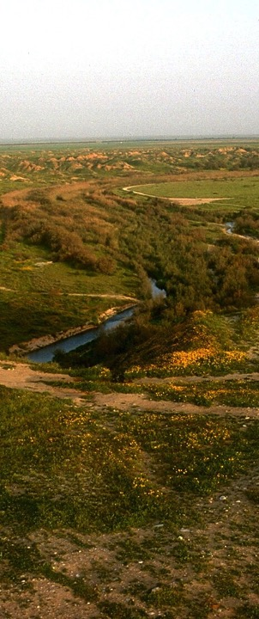
Le lendemain matin, ils demandent à Rebecca si elle est prête à suivre le serviteur.
Rebecca accepte. Elle quitte sa famille et part avec le serviteur.
De nombreux jours plus tard, ils arrivent à Hébron.
Rebecca voit arriver Isaac; Elle demande au serviteur:
    Qui est l’homme, qui vient dans les champs à notre rencontre?

Slide 20
Le serviteur lui répond:
    C'est mon seigneur. Gn 24,65
Isaac et Rebecca vont habiter près du puits de Lachaï Roï.
  Ce mot signifie « puits du vivant qui se révèle ».
Le croyant peut aussi vivre près de Jésus, la « source d’eau vive ».
C’est là qu’il peut retrouver des forces, être rafraîchi dans l’épreuve, jouir de sa communion.

Slide 21
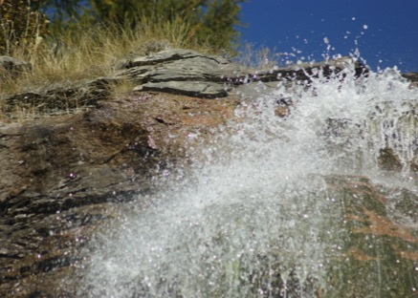
Le croyant peut aussi vivre près de Jésus, la « source d’eau vive ».
C’est là qu’il peut retrouver des forces, être rafraîchi dans l’épreuve, jouir de sa communion.

Slide 22
Naissance de Jacob et d’Esaü
Rebecca, femme, d’Isaac, est stérile.
Isaac supplie l’Eternel qui lui répond.
Après 20 ans de vie commune avec Isaac, Rebecca est enceinte de jumeaux.
Elle va consulter l’Eternel qui lui dit:
    Il y a deux nations dans ton ventre, et deux peuples issus de toi se sépareront. Un de ces peuples sera plus fort que l'autre, et le plus grand sera asservi au plus petit. Gn 25,23
Le premier-né, Esaü, est entièrement roux, recouvert de poils.

Slide 23
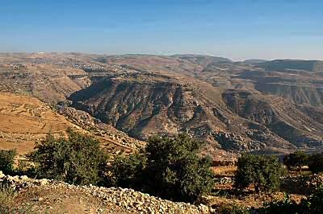
Le 2ème enfant, Jacob, naît en tenant la jambe de son frère dans la main.
  Jacob est le père du peuple d’Israël.
  Esaü est le père du peuple d’Edom.
Ces 2 peuples vont se combattre durant des siècles.
Bozrah, ancienne capitale d’Edom
PL

Slide 24
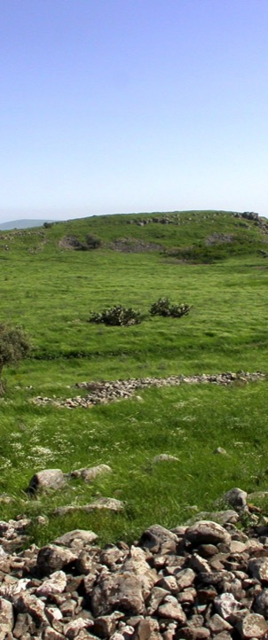
Esaü devient chasseur, un homme des champs.
Jacob, tranquille, reste sous les tentes.
Quelle affection leurs parents leur portent-ils?
    Isaac aimait Esaü parce qu'il lui amenait du gibier, et Rebecca aimait Jacob. Gn 25,28
Un jour, Esaü revient des champs, fatigué.

Slide 25
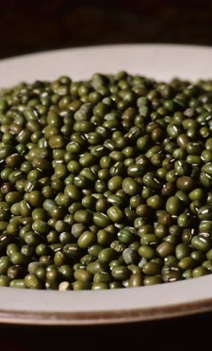
Jacob est en train de préparer un potage de lentilles.
Esaü lui demande de lui en donner.
Jacob lui répond:
    Vends-moi aujourd'hui ton droit d'aînesse. Gn 25,31
Esaü accepte de lui céder son droit en échange du potage.
    Alors Jacob donna du pain et du potage de lentilles à Esaü. Il mangea et but, puis se leva et s'en alla. C'est ainsi qu'Esaü méprisa le droit d'aînesse. Gn 25,34

Slide 26

Le droit d’aînesse était très important à l’époque.
  Il accordait notamment une double portion d’héritage (Deut 21/15-17).
Esaü a agi sans réfléchir afin de satisfaire un besoin immédiat.
Le piège nous guette;
Avant de céder à nos instincts, pensons aux conséquences à long terme.
TP

Slide 27
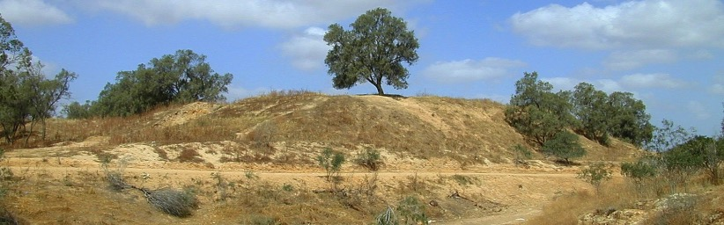
Promesses faites à Isaac
Tout le pays subit la famine.
Isaac s’installe à Guérar, dans le pays des Philistins.
L’Eternel lui apparaît et lui dit:
    Ne descends pas en Egypte! Réside dans le pays que je vais t'indiquer. Gn 26,2
Gerar
PL

Slide 28
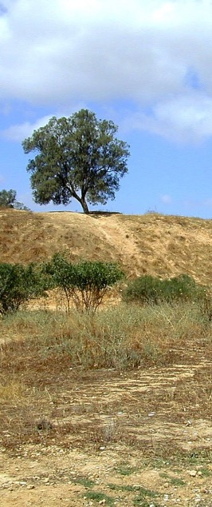
Il lui dit encore:
    séjourne dans ce pays-ci. Je serai avec toi et je te bénirai, car je te donnerai toutes ces terres, à toi et à ta descendance. Je tiendrai le serment que j'ai fait à ton père Abraham: je rendrai ta descendance aussi nombreuse que les étoiles du ciel, je donnerai toutes ces terres à ta descendance, toutes les nations de la terre seront bénies en ta descendance, Gn 26,3

Slide 29
Faute d’Isaac
Comme son père l’avait fait, Isaac fait passer sa femme pour sa sœur.
Pourquoi fait-il cela?
    Lorsque les habitants de l'endroit posaient des questions sur sa femme, il disait: «C'est ma soeur.» Il avait peur, en effet, qu'ils ne le tuent s'il disait «ma femme», parce que Rebecca était belle. Gn 26,7
Regardant par la fenêtre, Abimelec, roi des Philistins, voit Isaac s’amuser avec Rebecca.
Il lui dit:
    C'est certain, c'est ta femme. Comment as-tu pu dire: C'est ma soeur? Gn 26.9

Slide 30

Abimélec a observé Isaac. Les gens autour de nous nous observent aussi.
Ils comparent notre conduite à celle que nous devrions avoir en tant que chrétiens.
Tenons fermes, veillons.

Slide 31
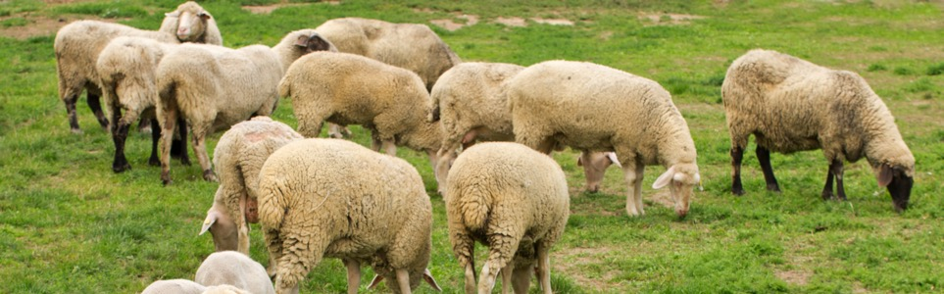
Actions d’Isaac
Isaac fait pousser des cultures.
    Isaac sema dans ce pays, et il recueillit cette année le centuple; car l'Eternel le bénit. Gn 26.12
Il a de nombreux troupeaux de bétail

Slide 32
Un grand nombre de serviteurs sont à son service.
    Cet homme devint riche. Il s'enrichit de plus en plus, jusqu'à devenir très riche. Gn 26.13
Les Philistins deviennent jaloux. Ils remplissent ses puits de terre.
    Tous les puits qu'avaient creusés les serviteurs de son père à l'époque de son père Abraham, les Philistins les comblèrent en les remplissant de terre. Gn 26.15
Le roi des Philistins dit à Isaac:
    Va-t'en de chez nous, car tu es beaucoup plus puissant que nous. Gn 26.16
Isaac s’installe dans la vallée de Guérar.

Slide 33
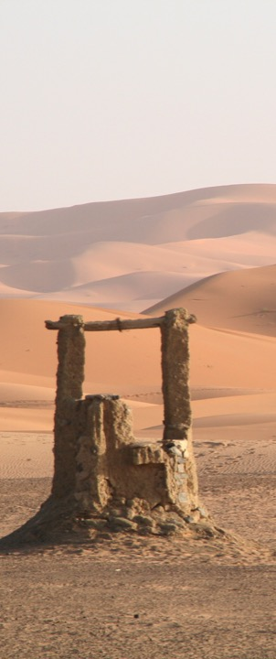
Il creuse à nouveau les puits creusés autrefois par son père.
  Ces puits avaient été bouchés par les Philistins à la mort d’Abraham.
Les serviteurs d’Isaac creusent encore plusieurs autres puits.
Ils sont à chaque fois contestés par les bergers de Guérar.

Slide 34
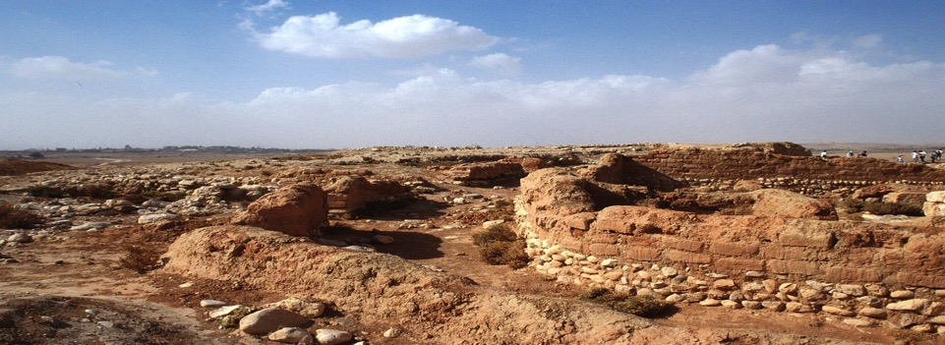
Isaac déménage à Beer-Schéba.
L’Eternel lui apparaît de nuit et lui dit:
    Je suis le Dieu de ton père Abraham. N'aie pas peur, car je suis avec toi. Je te bénirai et je rendrai ta descendance nombreuse à cause de mon serviteur Abraham. Gn 26,24
Ruines à Bee-Sheba
PL

Slide 35
Vol de la bénédiction
Isaac devient aveugle.
Il appelle son fils Esaü et lui dit:
    Prends donc tes armes, ton carquois et ton arc, va dans les champs chasser du gibier pour moi. Prépare-moi un plat comme je les aime et apporte-le-moi à manger afin que je te bénisse avant de mourir. Gn 27,3-4
Esaü part à la chasse.
Rebecca a entendu son mari parler à Esaü.
Elle rapporte les paroles à Jacob.

Slide 36
Elle lui dit:
    Va me prendre deux bons chevreaux dans le troupeau. J'en ferai pour ton père un plat comme il les aime, et tu le lui apporteras à manger afin qu'il te bénisse avant sa mort. Gn 27,9
Rebecca a dû se souvenir de la promesse de L’Eternel.
Sans consulter celui-ci, elle va mettre en place tout un stratagème pour accorder la bénédiction à Jacob.
  Son fils va devoir mentir 2 fois à son père,
  Son mari va être abusé.

Slide 37
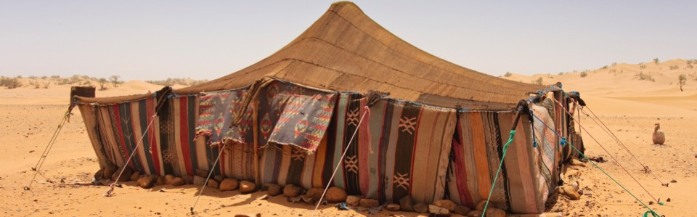
Peu importe, pourvu que son fils préféré reçoive la bénédiction.
Dieu va permettre la réussite de leur plan mais
  Rebecca ne verra plus son fils jusqu’à sa mort,
  Jacob sera à son tour trompé par son beau-père et par ses fils.

Slide 38

Demandons à Dieu d’exercer nos consciences.
    C'est pourquoi, vous débarrassant du mensonge, dites chacun la vérité à votre prochain, car nous sommes membres les uns des autres. Ep 4.25
Ce récit nous montre où nous conduit le mensonge et les décisions prises sans Dieu.

Slide 39
Jacob répond à sa mère:
    Mon frère Esaü est velu, tandis que moi, je n'ai pas de poils. Peut-être mon père me touchera-t-il et je passerai à ses yeux pour un menteur. J'attirerai alors sur moi la malédiction, et non la bénédiction. Gn 27,11
Rebecca lui dit qu’elle va préparer les chevreaux.
Elle fait mettre à Jacob les vêtements d’Esaü.
Ses mains et son cou sont couverts de la peau des chevreaux.

Slide 40
Jacob apporte le repas à son père.
Isaac demande si c’est Esaü ou Jacob qui se trouve devant lui.
Jacob lui répond:
    Je suis ton fils aîné Esaü. Je me suis conformé à tes instructions. Lève-toi donc, installe-toi et mange de mon gibier afin de me bénir. Gn 27,19
Isaac est étonné qu’il ait déjà trouvé du gibier.
    Comment cela? Tu en as vite trouvé, mon fils!
Jacob lui dit:
    C'est que l'Eternel, ton Dieu, l'a fait venir devant moi. Gn 27,20

Slide 41
Isaac a tout de même un doute.
La voix qu’il entend est celle de Jacob et non celle d'Esaü.
Il dit à son fils:
    Approche-toi donc, que je te touche, mon fils, pour savoir si tu es mon fils Esaü ou non. Gn 27,21
Isaac reconnaît les mains velues d’Esaü.
Jacob sert le repas à son père.
Isaac demande ensuite à son fils de l’embrasser.
Il reconnaît alors l’odeur des vêtements d’Esaü.

Slide 42
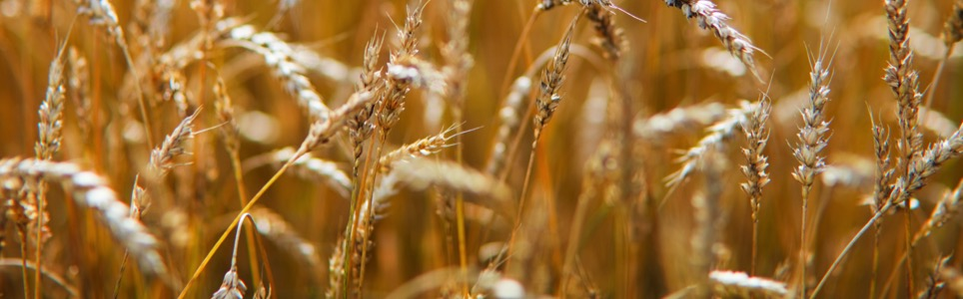
Isaac bénit son fils.
    Que Dieu te donne de la rosée du ciel et des richesses de la terre, du blé et du vin en abondance! Que des peuples te soient asservis et que des nations se prosternent devant toi! Sois le maître de tes frères et que les fils de ta mère se prosternent devant toi! *Maudits soient tous ceux qui te maudiront et bénis soient tous ceux qui te béniront…

Slide 43
Jacob quitte ensuite son père.
Esaü rentre de la chasse et prépare le repas, l’amène à son père et lui dit:
    Que mon père se lève et mange du gibier de son fils, afin que tu me bénisses! Gn 27,31
Isaac lui demande qui il est.
Il lui répond:
    Je suis ton fils aîné, Esaü. Gn 27,32
Isaac est saisi d’un grand tremblement

Slide 44
Il s’exclame:
    Qui est donc celui qui a chassé du gibier et me l'a apporté? J'ai mangé de tout avant que tu ne viennes et je l'ai béni. Et effectivement, il sera béni. Gn 27,33
Entendant cela, Esaü pousse de grands cris.
Il dit à son père:
    Bénis-moi aussi, mon père! Gn 27,34
Isaac lui répond:
    Ton frère est venu avec ruse et a pris ta bénédiction… Je l'ai désigné comme ton maître et je lui ai donné tous ses frères pour serviteurs, je l'ai pourvu en blé et en vin. Que puis-je donc faire pour toi, mon fils?» Gn 27,35

Slide 45
Jacob s’enfuit
Esaü veut tuer son frère.
L’entendant, sa mère dit à Jacob:
    Maintenant, mon fils, écoute-moi! Lève-toi, enfuis-toi chez mon frère Laban à Charan. Reste chez lui quelque temps, jusqu'à ce que la fureur de ton frère s'apaise, jusqu'à ce que la colère de ton frère se détourne de toi et qu'il oublie ce que tu lui as fait. Gn 27,43
Isaac appelle Jacob et lui dit:
    Tu ne prendras pas une femme cananéenne. Lève-toi, va à Paddan-Aram, chez Bethuel, le père de ta mère, et prends-y une femme parmi les filles de Laban, le frère de ta mère. Gn 28.1

Slide 46
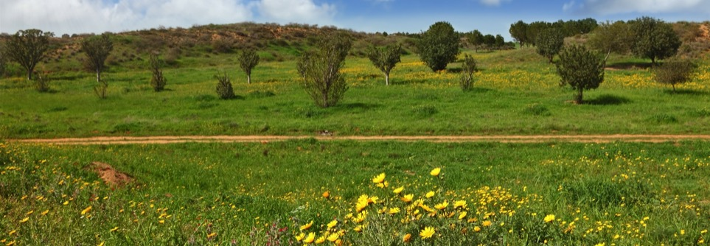
Mort d’Isaac
40 ans plus tard, Isaac revoit son fils Jacob.
Peu après, il meurt à l’âge de 180 ans.
    Isaac vécut 180 ans. Il expira et mourut. Il alla rejoindre les siens alors qu’il était âgé et rassasié de jours, et ce furent ses fils Esaü et Jacob qui l'enterrèrent. Gen 38:28-29

Slide 47
conclusion
Comme nous l’avons vu, nous avons bien des leçons à retenir de l’histoire d’Isaac.
Ayons patience en Dieu, il agit quand il veut, où il veut.
Dieu tient ses promesses.
Version: Segond
Les images portant les mentions FO, TP, ISP et PL ont été achetées sur les sites fotolia.com, thinkstockphotos.fr, istockphoto.com et biblelieux.com; elles ne peuvent pas être utilisées dans un autre cadre que les présentations se trouvant sur panorama-bible.ch.
Lors de présentations de ce sujet, il n’est pas autorisé de rajouter ou de modifier les commentaires écrits sur fond bleu. Vous pouvez contacter l’auteur sur le site panorama-bible.ch

